Slide 1
Arbeitswelt des 19. Jahrhunderts:
Fotos aus dem Museum Arbeitswelt

Slide 2
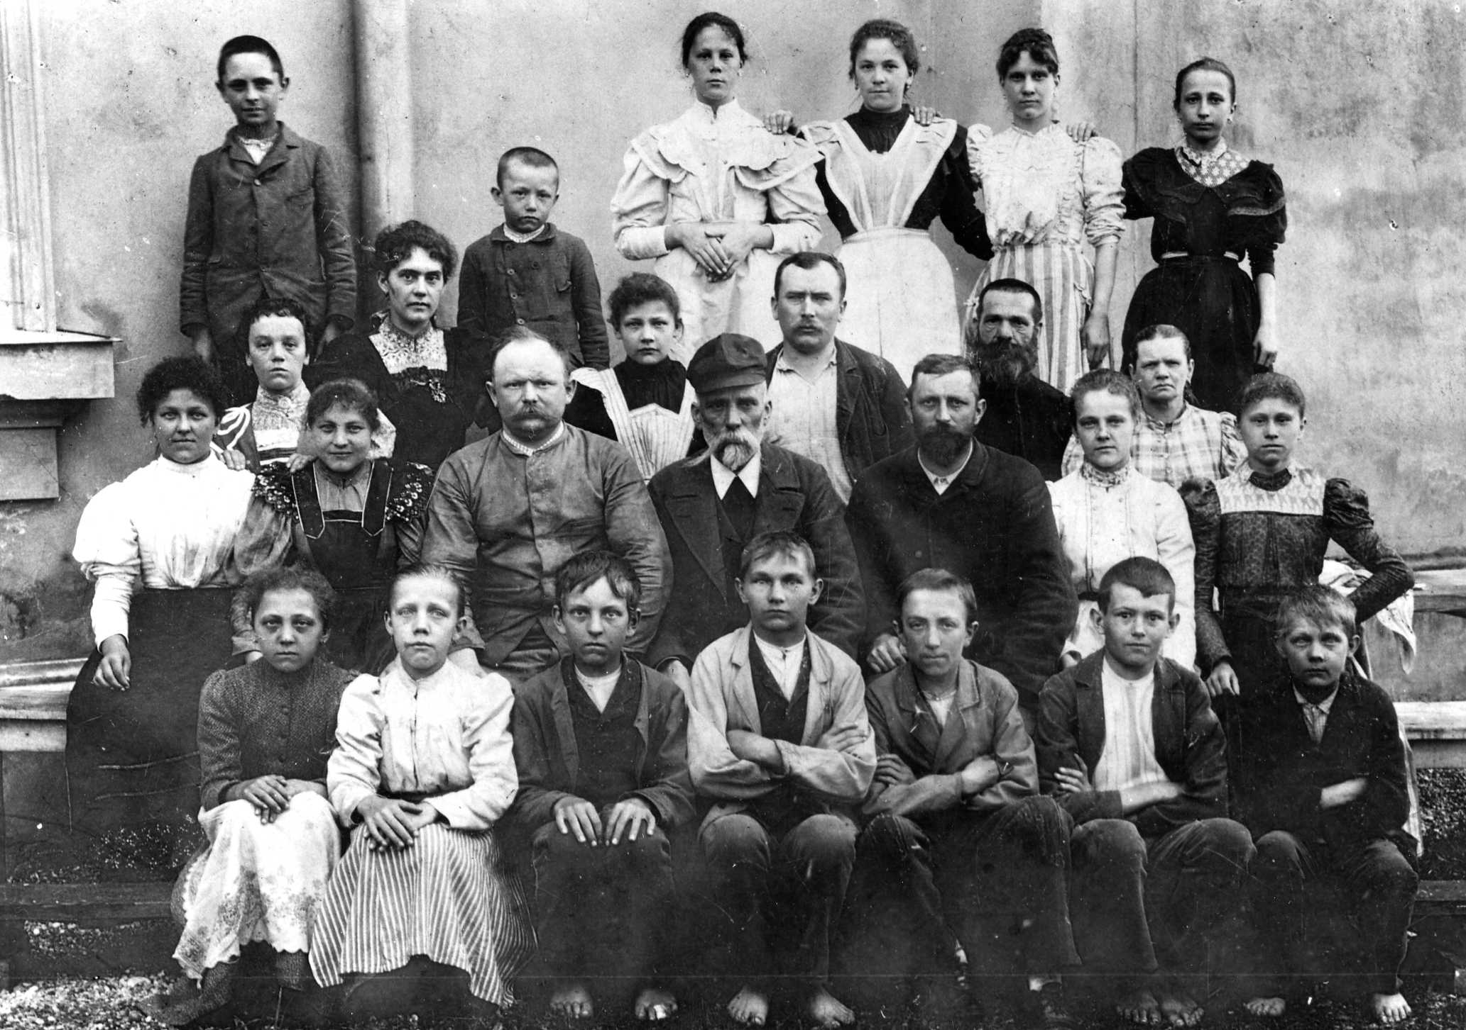
1838 eröffneten Anton Wöß und Johann Grillmayr die „Baumwollgespunnst-Fabrika“ in Linz. Diese Firma ist bis heute in Betrieb. Das Foto zeigt teilweise sehr junge Arbeiterinnen und Arbeiter der Spinnerei um das Jahr 1900.

Slide 3
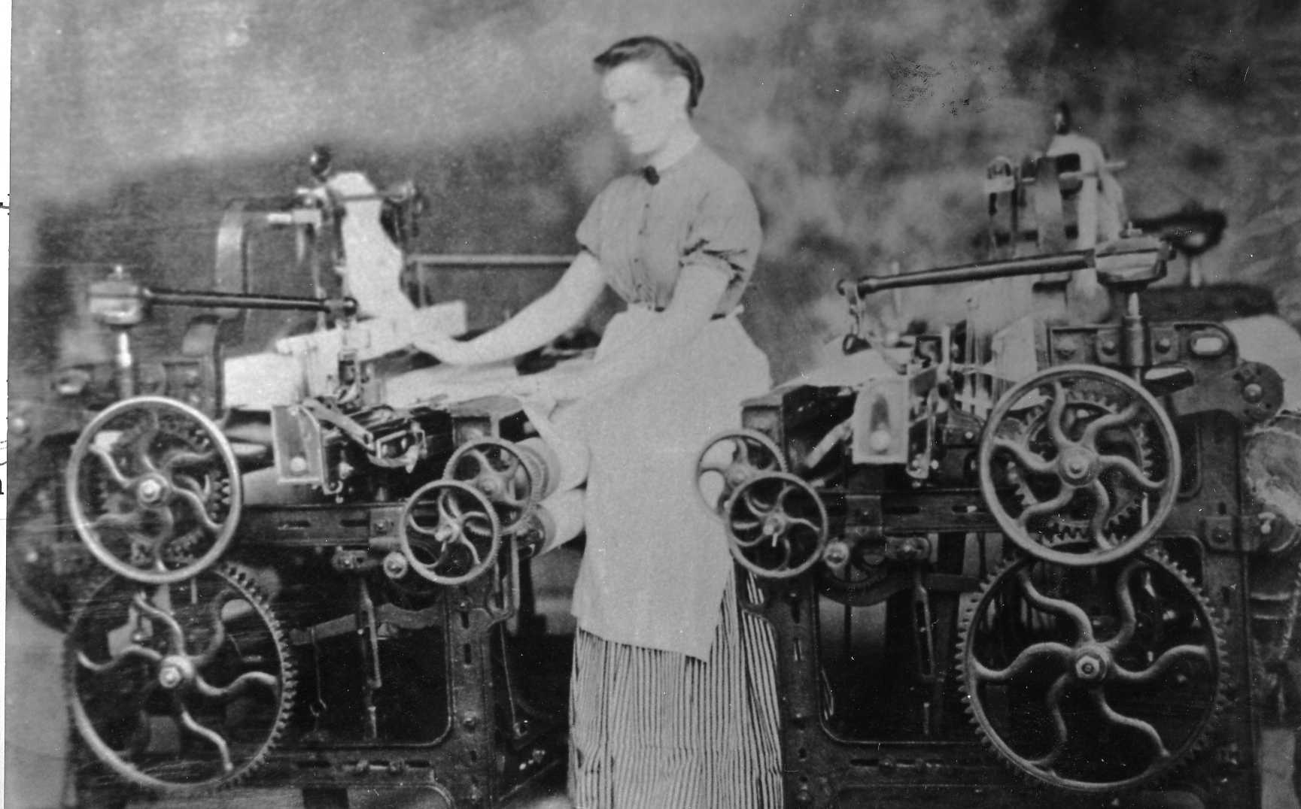
Die Baumwollspinnerei in Pottendorf in Niederösterreich war die erste Maschinenspinnerei in Österreich und auf dem europäischen Festland. Sie wurde im Jahr 1801 erbaut und 1976 geschlossen. Das Foto zeigt eine Arbeiterin um 1890 an der Wattewalzmaschine.

Slide 4
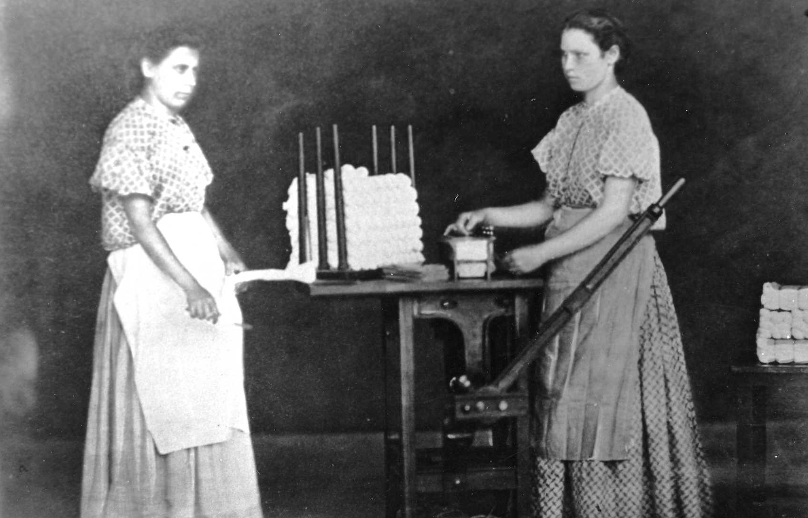
Diese Arbeiterinnen der Spinnerei Pottendorf pressen um 1890 Baumwollwatte in Pakete.

Slide 5
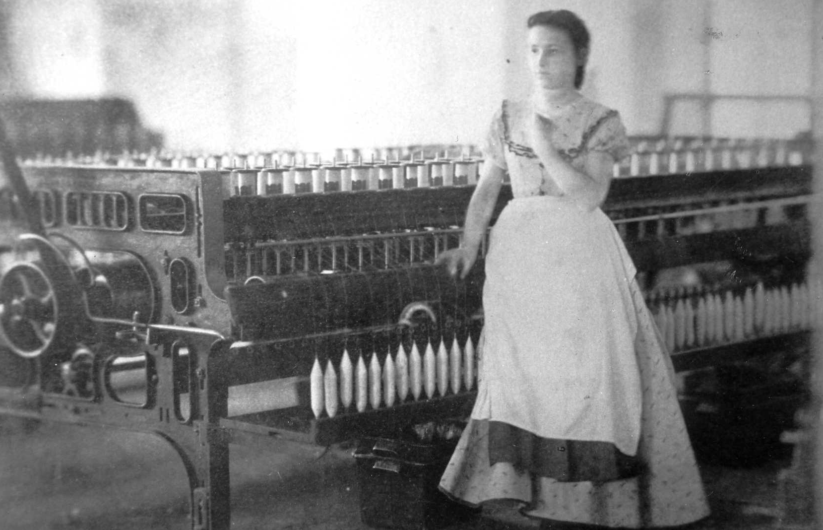
Das Bild zeigt eine Arbeiterin der Spinnerei Pottendorf um 1890 an der Maschine, die Fäden auf zahlreiche Spulen aufwickelt.

Slide 6
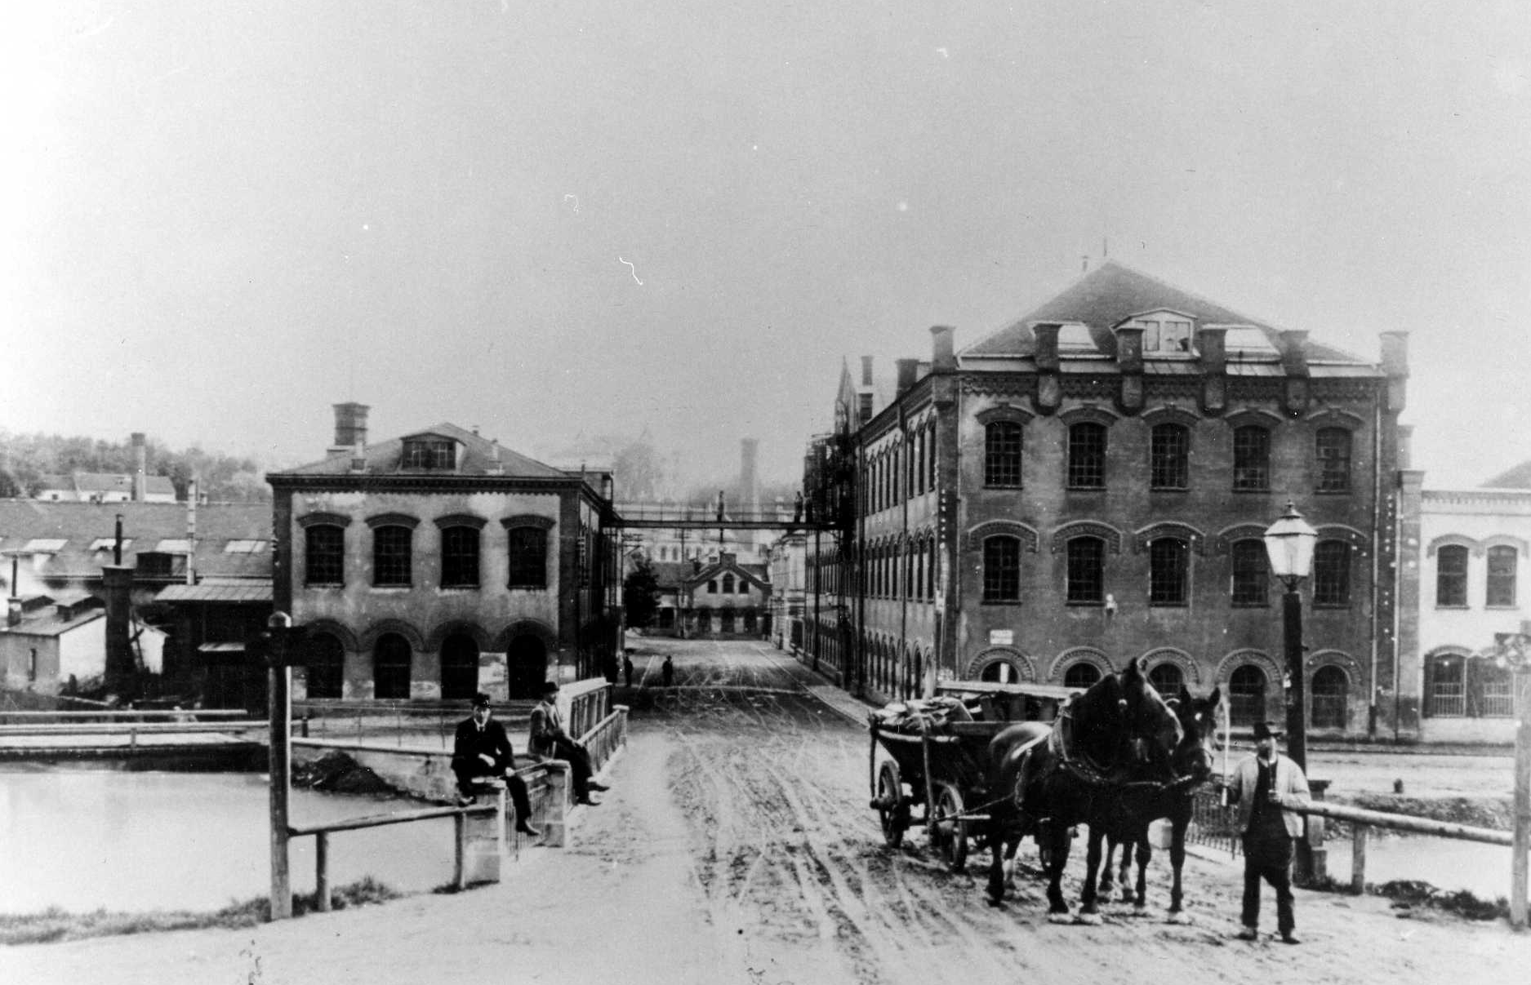
1864 gründete Josef Werndl die Waffenfabrik Steyr. 1926 wurde diese in Steyr-Werke AG umbenannt. Das Unternehmen ist bis heute in Betrieb. Dieses Foto zeigt die Fabrik, von der die fertigen Produkte mit Pferdwagen abtransportiert wurden.

Slide 7
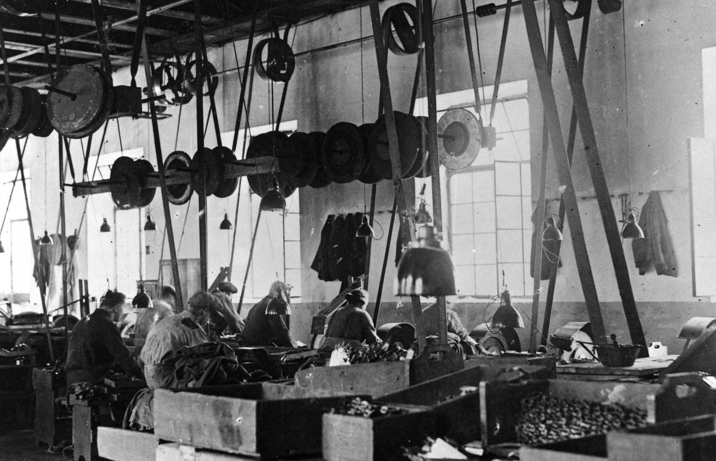
Die Transmission ist ein Riemengetriebe. Mithilfe von sogenannten „Wellen“ wurde die von Dampfmaschinen erzeugte Kraft übertragen. Die Wellen waren durch Lederriemen verbunden. Die Transmission verlief oft durch ganze Fabrikhallen.

Slide 8
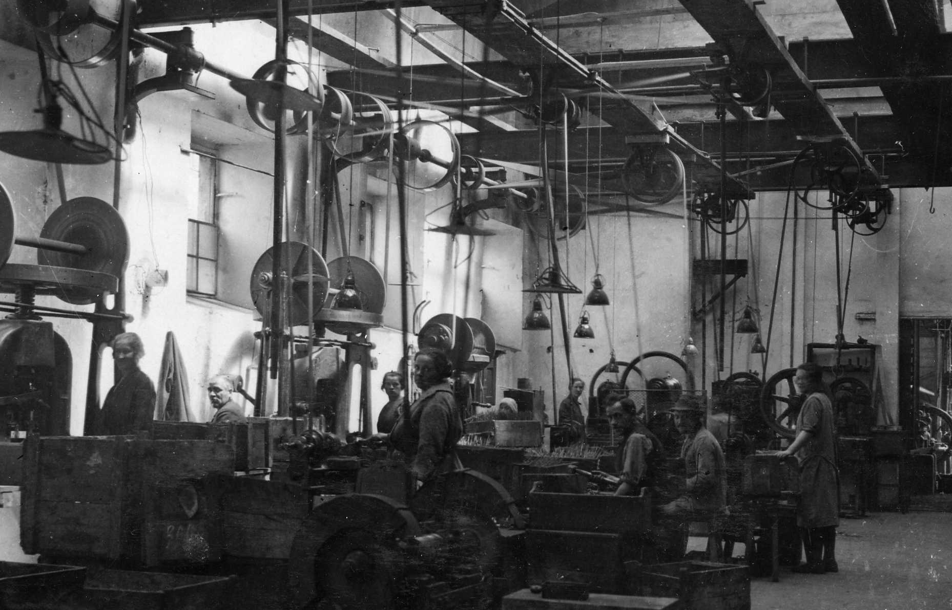
Das Bild zeigt die Transmission in der Stanzerei der Waffenfabrik Steyr. Beachtenswert ist auch, dass hier schon elektrische Lampen zum Einsatz kamen.

Slide 9
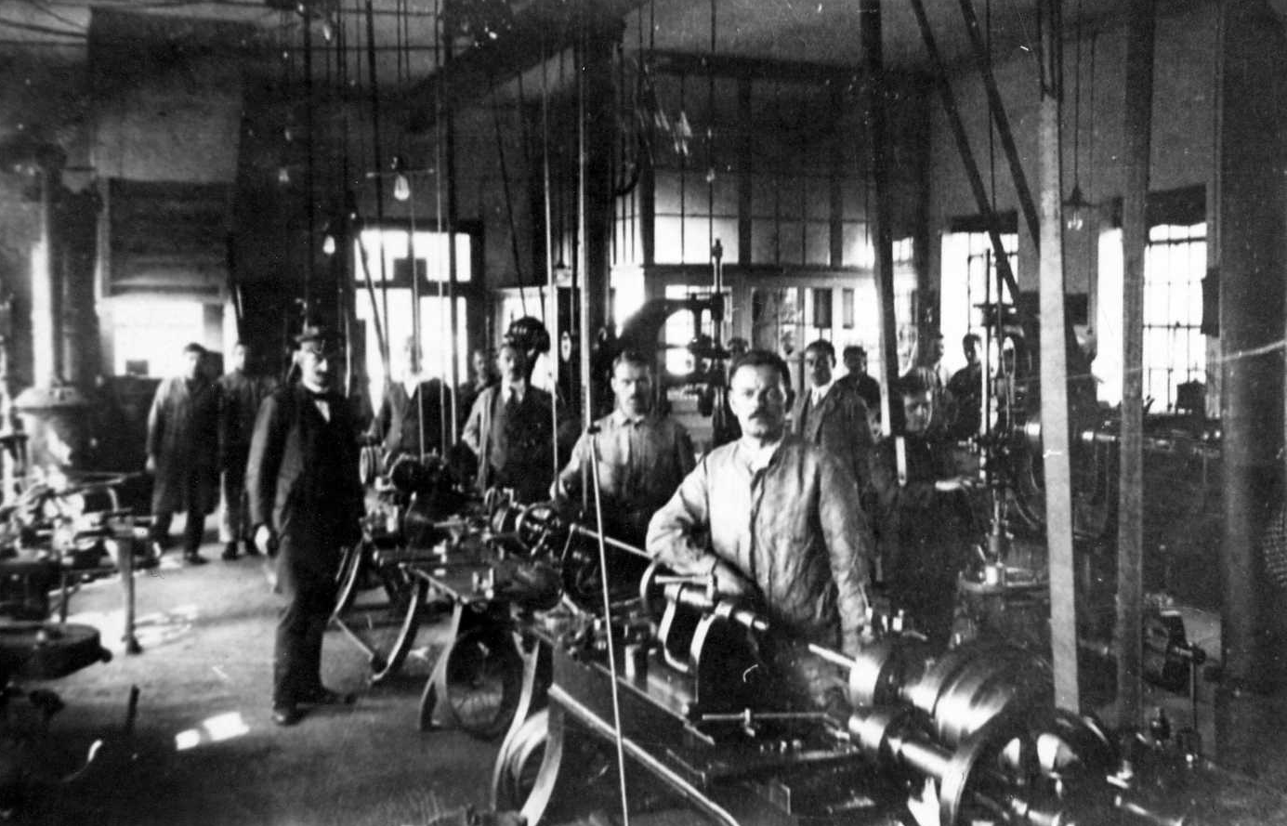
Hier sind Arbeiter um 1900 an der Drehbank im Werk Steyr zu sehen.

Slide 10
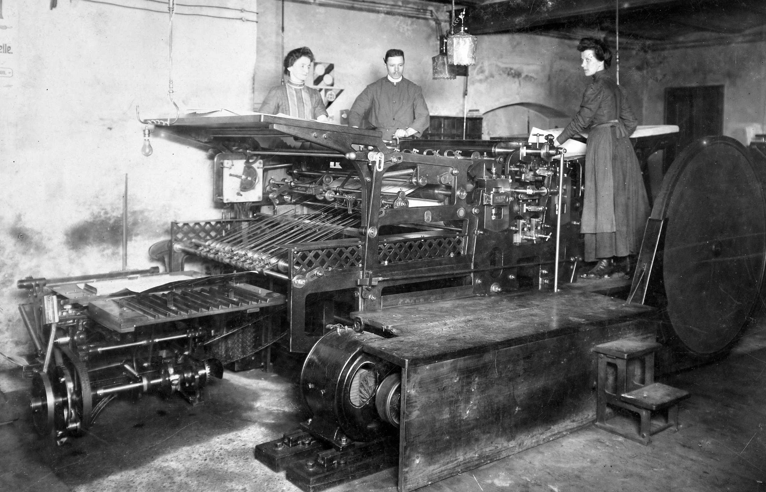
Diese beiden Arbeiterinnen und der Arbeiter bedienen die Druckerpresse der Druckerei in Steyr. Das Foto entstand nach 1900.

Slide 11
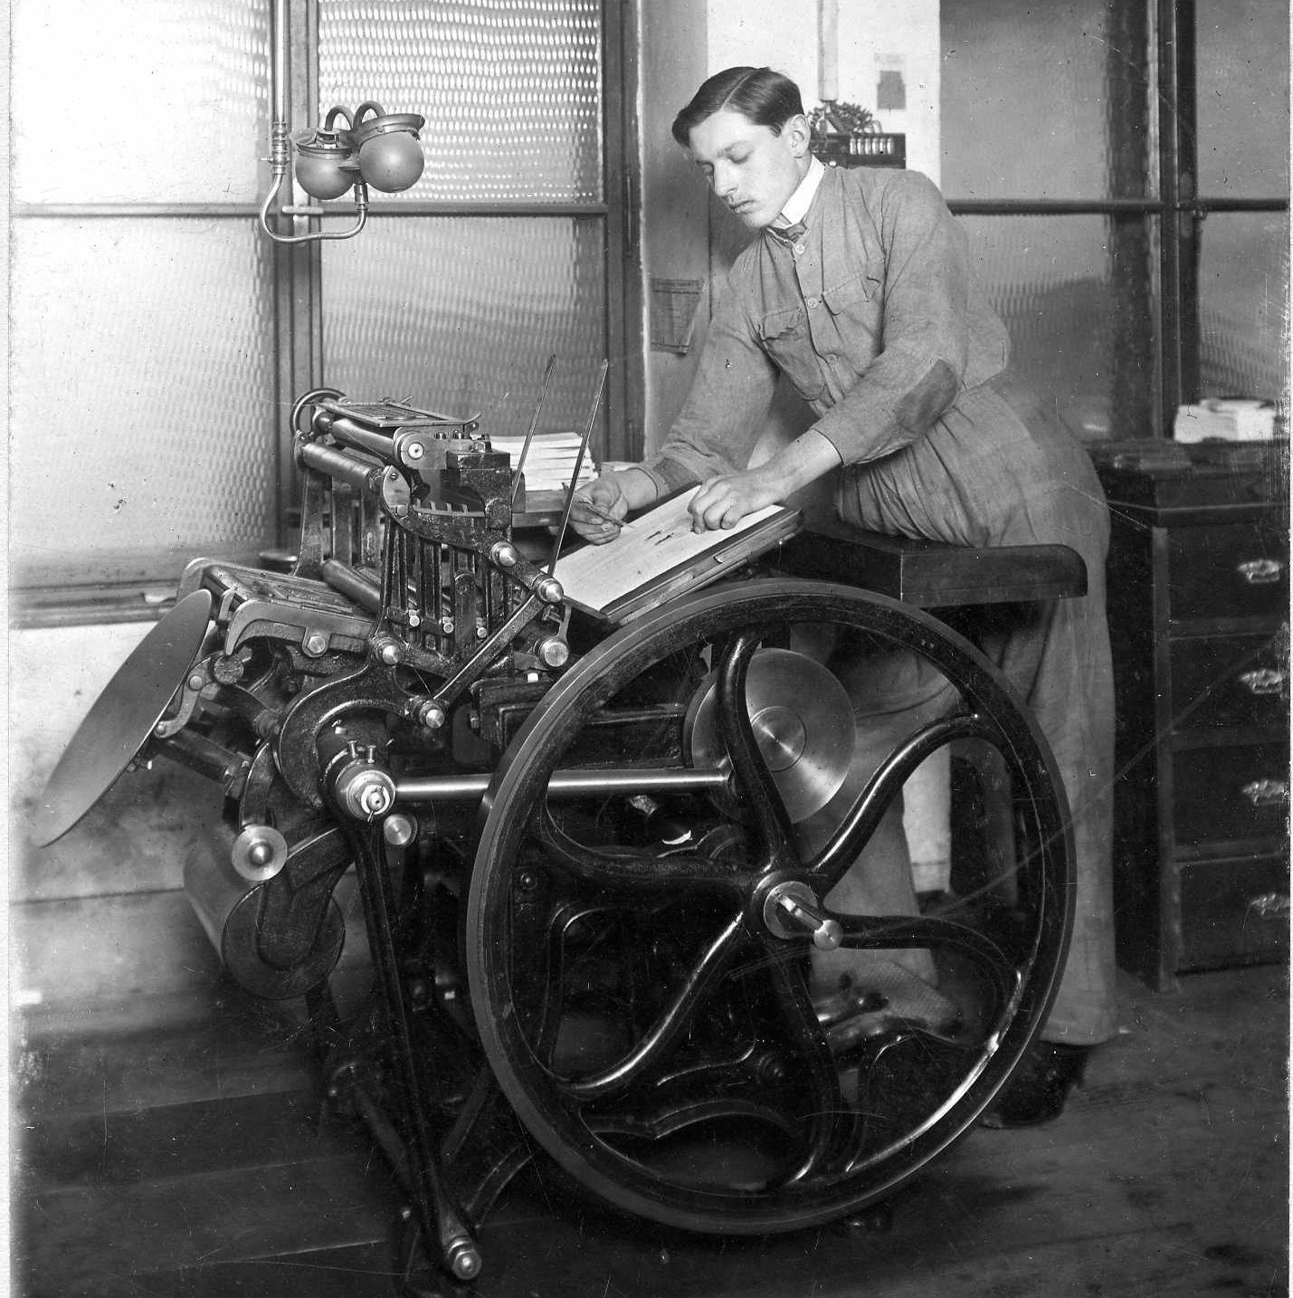
Ein Druckwerk wird in der Druckerei in Steyr geprüft.

Slide 12
Hinweise zum Einsatz
Die Bausteine-Bilderreise „ Arbeitswelt des 19. Jahrhunderts: Fotos aus dem Museum Arbeitswelt“ bietet sich als anschaulicher Einstieg zu Schulbuch Seite 54 bis 63 an bzw. kann zur Vertiefung der Inhalte herangezogen werden.
Wir wünschen Ihnen einen erfolgreichen Unterricht!
Impressum
© Österreichischer Bundesverlag Schulbuch GmbH & Co. KG, Wien 2025
Autor: Johannes Fuchsberger, Bürmoos
Fotos: Sammlung Verein Museum Arbeitswelt
Alle Rechte vorbehalten.
www.oebv.at
Das Werk und seine Teile sind urheberrechtlich geschützt. Der Verlag gewährt das Recht des Einsatzes im Unterricht. Das Herauslösen, Kopieren und Bearbeiten von Daten jeder Art ist untersagt. Das Ausdrucken und Anfertigen von Kopien ist ausschließlich für den eigenen Unterrichtsgebrauch gestattet. Urhebervermerke, Seriennummern sowie sonstige der Programmidentifikation dienende Merkmale dürfen nicht entfernt oder geändert werden. Weder das Werk noch seine Teile dürfen in ein Netzwerk gestellt oder über das Internet weiter verbreitet oder veräußert werden.
Jede Nutzung in anderen als den genannten Fällen bedarf der vorherigen schriftlichen Einwilligung des Verlages.

